Slide 1
Project ww-spelling

Slide 2
Wat ga je leren
Regels voor correcte ww-spelling;
In een groepje filmpje maken over een ww-onderdeel;
Samenwerken in een groep.

Slide 3
Wat gaan we doen?
Opdracht uitleggen;
Uitleg weebly-site;
Groepen verdelen;
Aan het werk!

Slide 4
De opdracht
Je maak in jouw groep vijf instructiefilmpjes van maximaal 4-5 minuten over een ww-spelling onderdeel;
Je zorgt voor minimaal 20 oefenzinnen per onderdeel met antwoorden en uitleg in word;
Je upload je filmpje naar Youtube en/of je website. De oefenopgaven en antwoorden upload je ook naar de website.

Slide 5
Het filmpje: wat moet er in zitten?
Houd onderstaande volgorde aan in je uitleg:
Vertel waar het filmpje over gaat.
Leg uit hoe je jouw spellingonderdeel kan herkennen. Wat zijn dus de kenmerken van de: pv tt, pv vt, voltooid deelwoord enz.
Leg de regels voor het spellen van jouw onderdeel foutloos uit met behulp van voorbeelden.
Vertel de moeilijkheden/uitzonderingen bij jouw spellingonderdeel;

Slide 6
Tips voor het filmpje
Stop niet te veel tekst in dia`s
Gebruik veel voorbeelden!
Zorg dat je het zelf ook snapt!

Slide 7
Het filmpje: hoe moet je het maken?
Voor alle opties geldt: bereid het goed voor!
Maak een Powerpoint/Prezi en gebruik screencast-o-matic;
Maak een instructie op papier en film dit terwijl je uitlegt.

Slide 8
De oefenopgaven: Waar moet je aan denken?
Minimaal 20 opgaven en de bijbehorende antwoorden.
Variatie in moeilijkheid: dus niet alleen maar makkelijke of moeilijke vragen!
Zorg voor een juiste bronvermelding! Waar komen deze opgaven vandaan? Lesboek, website enz.
Gebruik minimaal twee bronnen

Slide 9
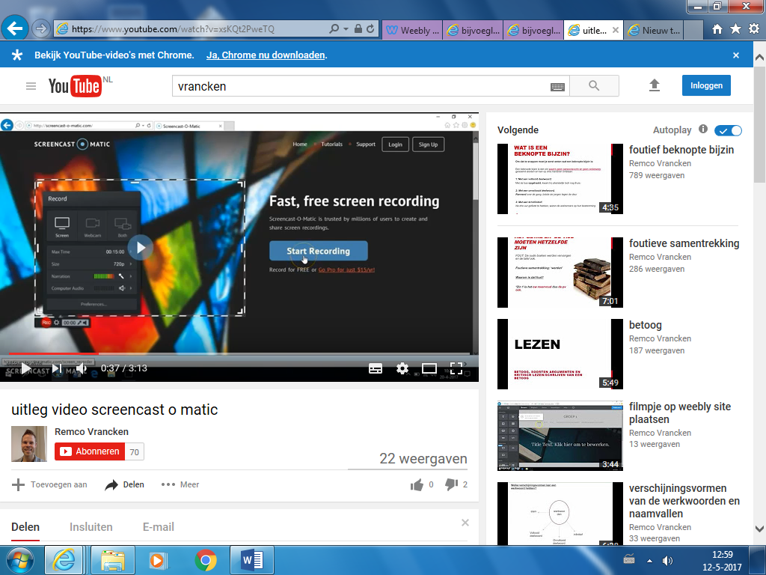
Uitlegvideo gebruik screencast-o-matic
uitlegvideo

Slide 10
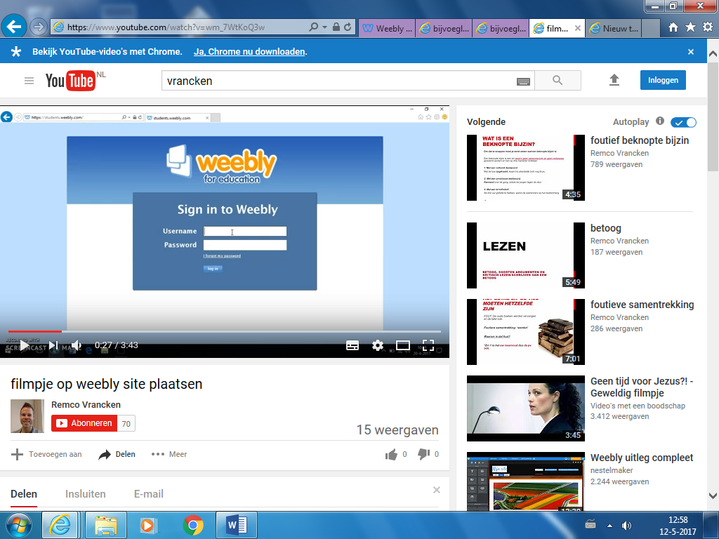
Uitlegvideo Weebly
uitlegvideo video op weebly plaatsen

Slide 11
De afsluiting van het project
Op 9 mei moet de website klaar zijn.
Op 16 mei krijg je een toets over ww-spelling.
De website is de helft van je cijfer voor de toets: 5p website, 5p toets.

Slide 12
Taken verdelen
Wie maakt/kiest welk onderdeel?
Infinitief, pv vt, pv tt, voltooid en onvoltooid dw, bijvoeglijk gebruikt dw

Slide 13
De groepen
Groep 2
Goof
Quinty
Martijn
Jinthe
Robbin
Groep 3
Julian
Kim Engelbarts
Fabio
Kim de Uijl
Tess
Groep 1
Niek
Sanne
Sander
Charlotte
Kiefer
Groep 4
Pascal
Max
Leonie
Cian
Samira
Groep 5
Thomas
Ezra
Amber
Suzanne
Jesse

